Slide 1
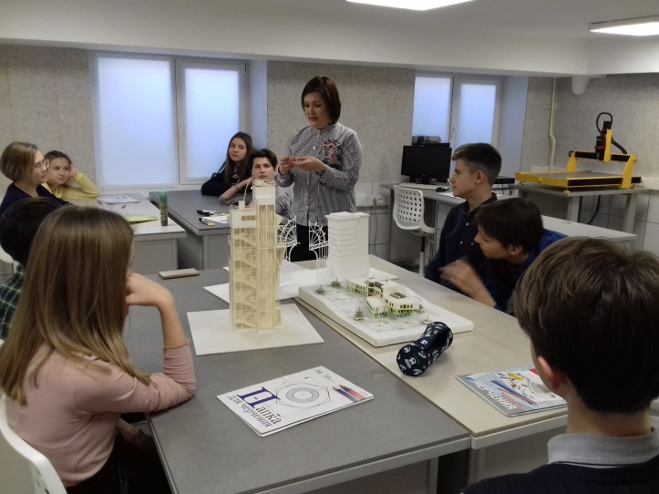
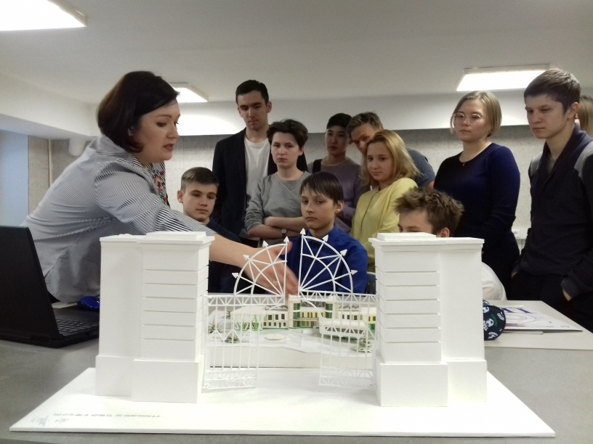
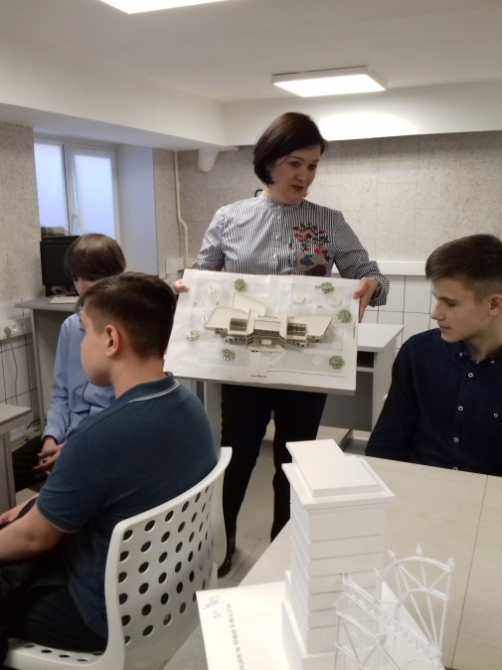
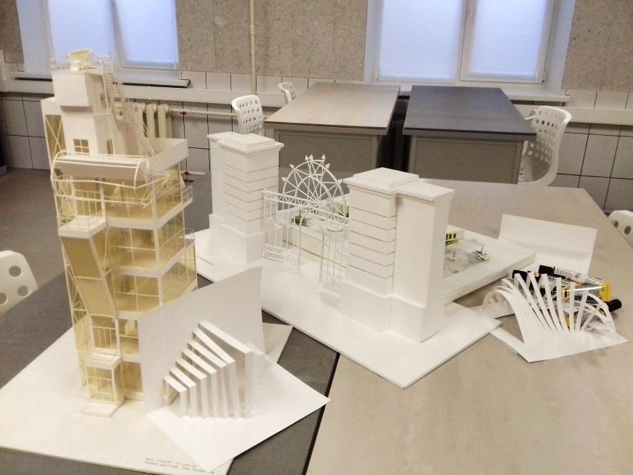
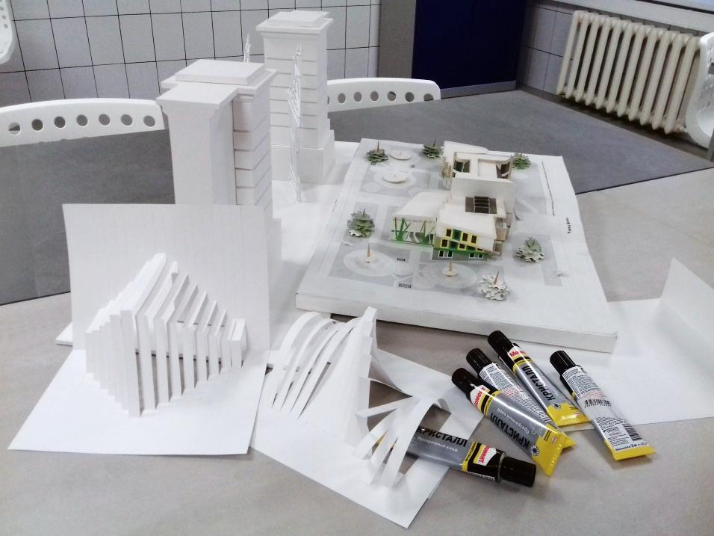
Фестиваль кафедры ПТ «Следуй за мной!» 2018-19 уч.год
Мастер-класс по АРХИТЕКТУРЕ с учащимися групп ПТ МАОУ МЛ№1 9класс
Педагог доцент кафедры «Архитектура» Хисматуллина Дина Дамировна

Slide 2
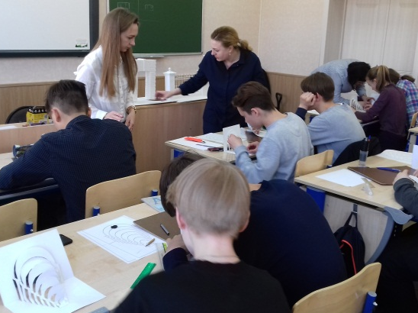
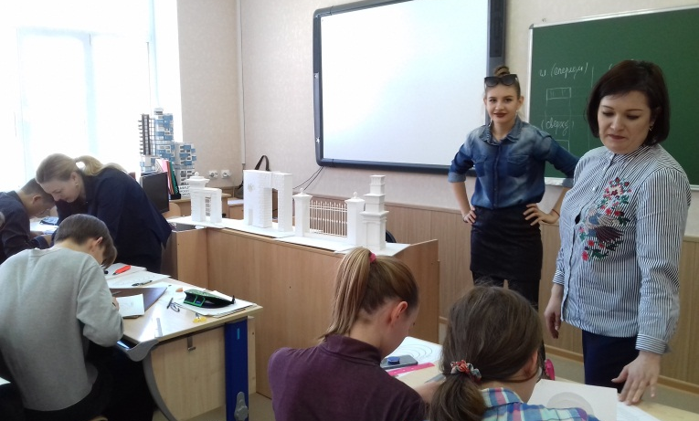
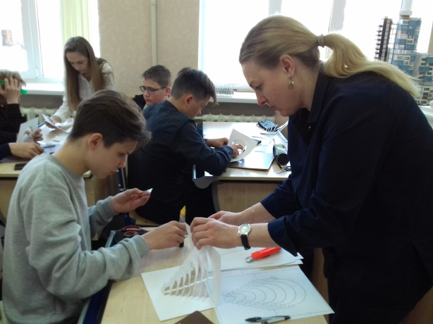
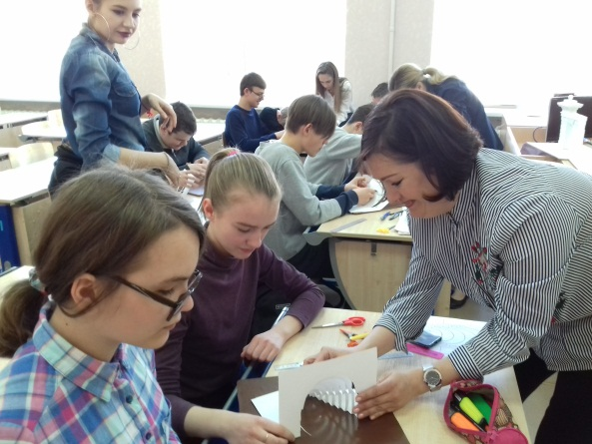
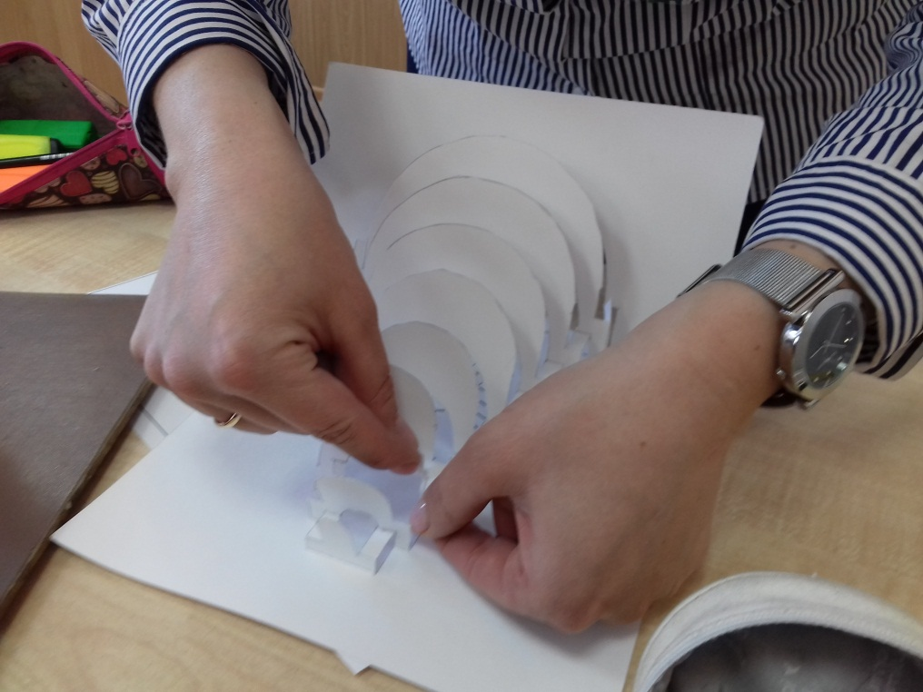
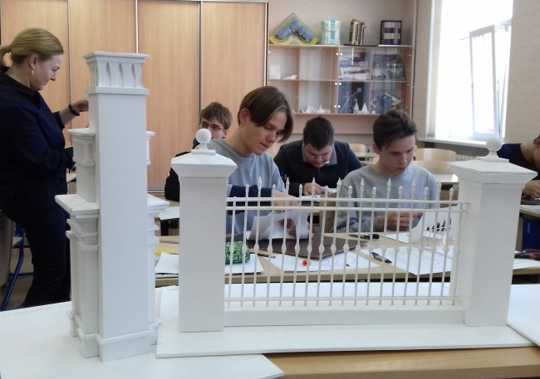
Фестиваль кафедры ПТ «Следуй за мной!» 2018-19 уч.год
Мастер-класс по АРХИТЕКТУРЕ с учащимися групп ПТ МАОУ МЛ№1 8 класс
Педагог доцент кафедры «Архитектура» Хисматуллина Дина Дамировна

Slide 3
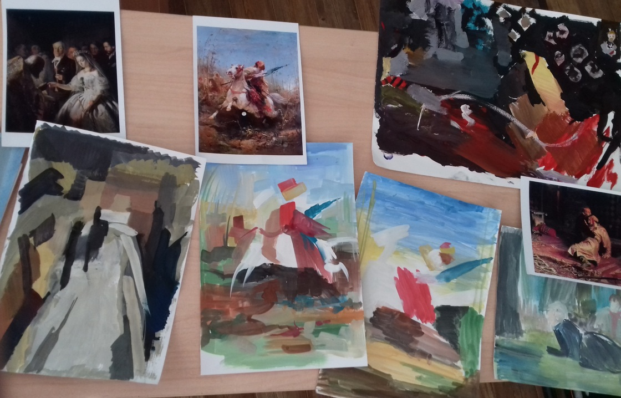
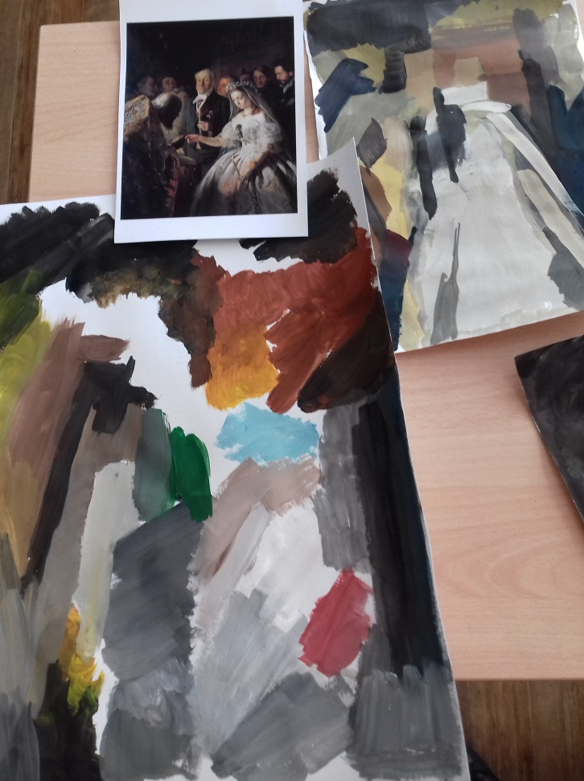
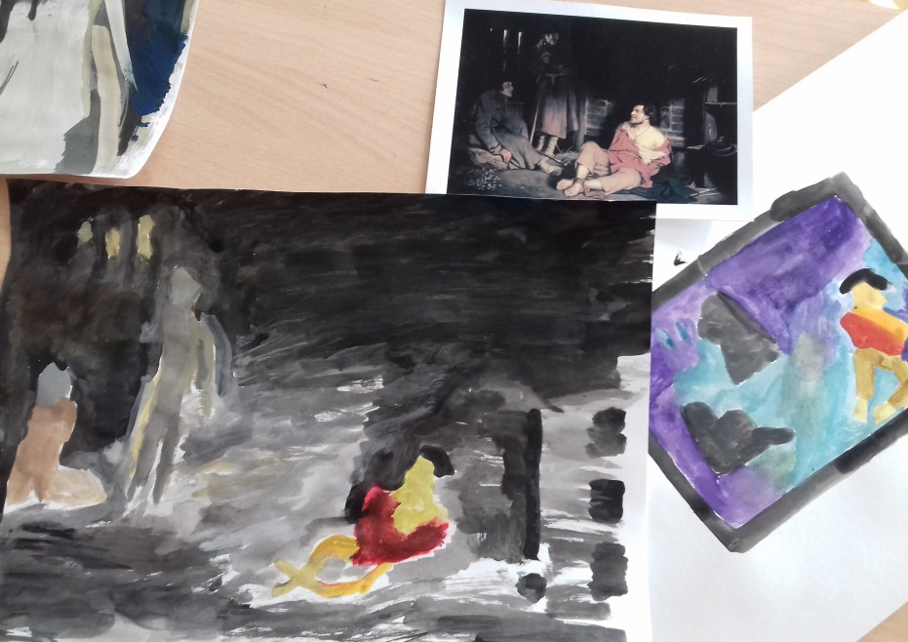
Фестиваль кафедры ПТ «Следуй за мной!» 2018-19 уч.год
Мастер-класс по ЦВЕТОВЕДЕНИЮ с учащимися групп ПТ МАОУ МЛ№1 7 класс
Педагог Зав. кафедры «Дизайн» Григорьев Андрей Дмитриевич
«Тонально-цветовая зарисовка на основе живописного аналога»

